Slide 1
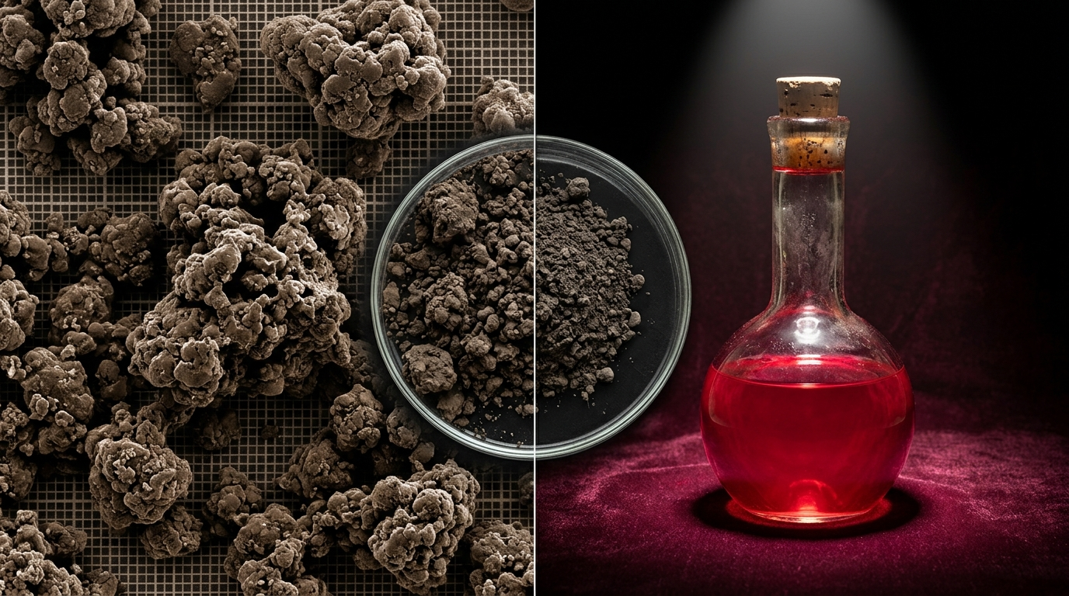
Лекция №3. Термодинамика дисперсных систем и коллоидных растворов
Раздел 2 «Особенности термодинамики наноструктур» (Часть 2 из 4) | Кафедра №3 ГУАП | Преподаватель: Попов Д.А.
1. Термодинамический парадокс наностабильности
• У наночастиц в растворе колоссальная площадь поверхности и избыток энергии Гиббса:
ΔG_s = σ · S > 0 (незащищенный оксид железа слипается в осадок)
• Рубиновый золь золота Фарадея 1857 г. стабилен >170 лет благодаря электростатическому барьеру ДЭС.
2. Четыре ключевых шага лекции
• Шаг 1: Геометрический взрыв поверхности и капиллярные силы.
• Шаг 2: Строение мицеллы и двойного электрического слоя.
• Шаг 3: Дзета-потенциал и электрокинетические эффекты.
• Шаг 4: Теория устойчивости ДЛФО и закон 6-й степени.
Ключевой вывод: Устойчивость наносистем — результат динамического баланса между ван-дер-ваальсовым слипанием и барьером ДЭС.
Notes:
1. Термодинамический парадокс: Одиночная наночастица обладает колоссальным избытком свободной энергии Гиббса ΔG_s = σS > 0. Без специальной стабилизации частицы неизбежно агрегируют и выпадают в осадок (как оксид железа слева на фотографии).
2. Исторический эталон: Рубиновый гидрозоль золота, синтезированный Майклом Фарадеем в 1857 году, хранится в Королевском институте Лондона уже более 170 лет без признаков седиментации благодаря защитному барьеру двойного электрического слоя.
3. Четыре шага лекции: Мы последовательно разберем геометрию поверхности, правила сборки мицелл, физический смысл дзета-потенциала и теорию устойчивости ДЛФО.

Slide 2
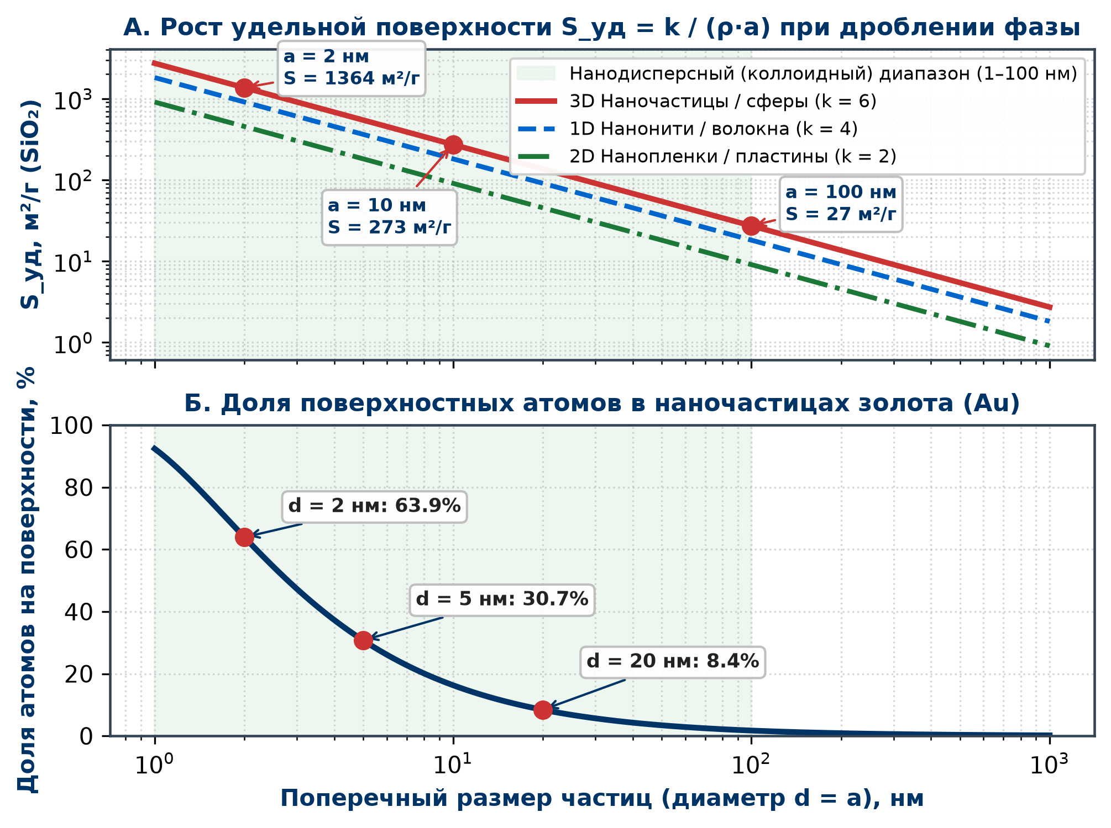
Удельная поверхность S_уд ∝ 1/a — главный геометрический драйвер наносистем
Блок 1. Классификация и количественные параметры дисперсных систем
1. Дисперсность D и удельная поверхность S_уд
• Дисперсная система состоит из дисперсной фазы (размер a) и сплошной дисперсионной среды.
• Дисперсность D = 1/a [м⁻¹] определяет удельную площадь фазовой границы:
S_уд = S / V = k / a, S_уд^(m) = S / m = k / (ρ · a)
2. Правило «6 – 4 – 2» для фактора формы k
• Фактор формы k строго зависит от размерности наноструктуры:
- k = 6 — 3D-наночастицы (сфера, куб); k = 4 — 1D-нити; k = 2 — 2D-пленки.
Избыточная свободная энергия границы: ΔG_s = σ · S ∝ 1 / a
Ключевой вывод: При дроблении вещества от 1 см до наночастиц 10 нм площадь поверхности и поверхностная энергия Гиббса возрастают в 1 000 000 раз.
Notes:
1. Геометрический взрыв поверхности: При дроблении макроскопического кубика золота 1 см³ до наночастиц 10 нм суммарная площадь поверхности возрастает с 6 см² до 600 м².
2. Фактор формы k: Из размерных соображений отношение S/V равно 6/a для 3D-кубика и сферы, 4/d для длинного 1D-цилиндра и 2/h для тонкой 2D-пленки.
3. Поверхностные атомы: При диаметре менее 2–3 нм свыше 50–70% всех атомов находятся на межфазной границе, определяя уникальную реакционную способность наноматериалов.

Slide 3
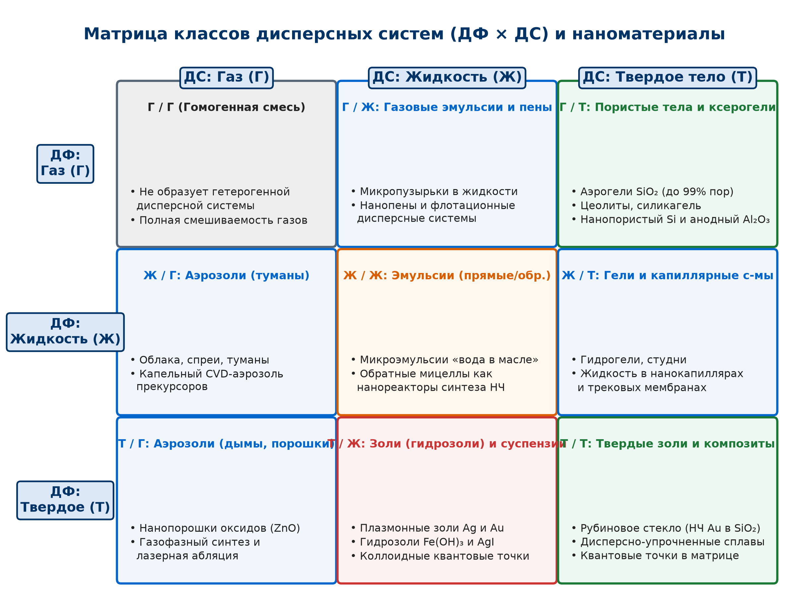
Классификация дисперсных систем: размер, агрегатное состояние и лиофильность
Блок 1. Систематика коллоидных и нанодисперсных материалов
1. Классификация по размеру дисперсной фазы
• Нанодисперсные (коллоидные) системы занимают фундаментальный диапазон 1–100 нм.
• Грубодисперсные (a > 10 мкм) быстро седиментируют; истинные растворы (a < 1 нм) однофазны.
a = 1–100 нм (10⁻⁹–10⁻⁷ м): нанозоли, квантовые точки, мицеллы
2. Лиофильные vs Лиофобные системы (критерий Ребиндера)
• Лиофильные (ПАВ, растворы биополимеров): σ ≈ 0, термодинамически устойчивы (ΔG_обр < 0).
• Лиофобные нанозоли (Au, Ag, Fe(OH)₃): высокое натяжение σ ≫ 0, термодинамически нестабильны:
ΔG_обр = σ · S > 0 (существуют исключительно благодаря ДЭС)
Ключевой вывод: Неорганические нанозоли (Au, Ag, Fe(OH)₃) являются лиофобными системами (ΔG > 0) и требуют электростатического барьера ДЭС для предотвращения коагуляции.
Notes:
1. Диапазон коллоидов: Фундаментальный размерный интервал 1–100 нм объединяет классическую коллоидную химию и современную нанофизику.
2. Критерий Ребиндера: Лиофильные системы самопроизвольно диспергируют за счет теплового движения, если поверхностное натяжение ничтожно мало (σ < σ_кр). Лиофобные системы требуют затраты работы и термодинамически метастабильны.
3. Матрица дисперсности: Рассмотрены системы с твердой, жидкой и газовой дисперсной фазой и средой, включая твердые пористые матрицы.

Slide 4
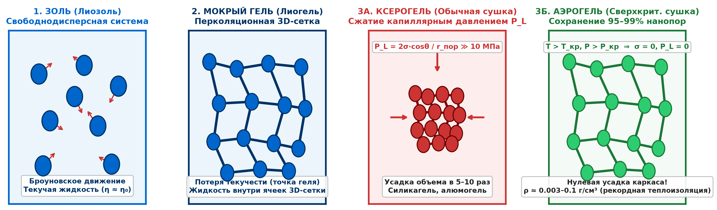
От золя к гелю, ксерогелю и аэрогелю: эволюция связности наносистемы
Блок 1. Золь-гель переход и капиллярная инженерия нанопористых материалов
1. Золь (свободнодисперсный) → Гель (связнодисперсный)
• Золь: изолированные наночастицы совершают броуновское движение в растворе.
• Гель: агрегация и сшивка формируют единый перколяционный 3D-каркас с запертой средой.
2. Капиллярный коллапс Лапласа vs Сверхкритическая сушка
• Сушка испарением: капиллярное давление P_L = 2σ/r (до сотен МПа) сминает каркас в ксерогель.
• Сверхкритическая сушка (T > T_c, P > P_c): σ = 0 исключает мениски → пористый аэрогель (>95% пор).
Ключевой вывод: Управление капиллярным давлением Лапласа при сушке геля определяет переход либо в уплотненный ксерогель, либо в ультрапористый аэрогель.
Notes:
1. Переход золь–гель: Свободнодисперсный золь при достижении порога перколяции формирует непрерывную пространственную сетку — гель.
2. Капиллярный коллапс Лапласа: При обычной сушке в нанопорах радиусом r ≈ 2–5 нм мениски жидкости создают огромное капиллярное разрежение P_L = 2σ/r (до 200–500 МПа), разрушающее поры и приводящее к образованию плотного ксерогеля.
3. Сверхкритическая сушка: Перевод растворителя в сверхкритическое состояние устраняет фазовую границу жидкость–пар (σ = 0). Отсутствие менисков позволяет сохранить исходный объем пор до 95–99% в аэрогеле.

Slide 5
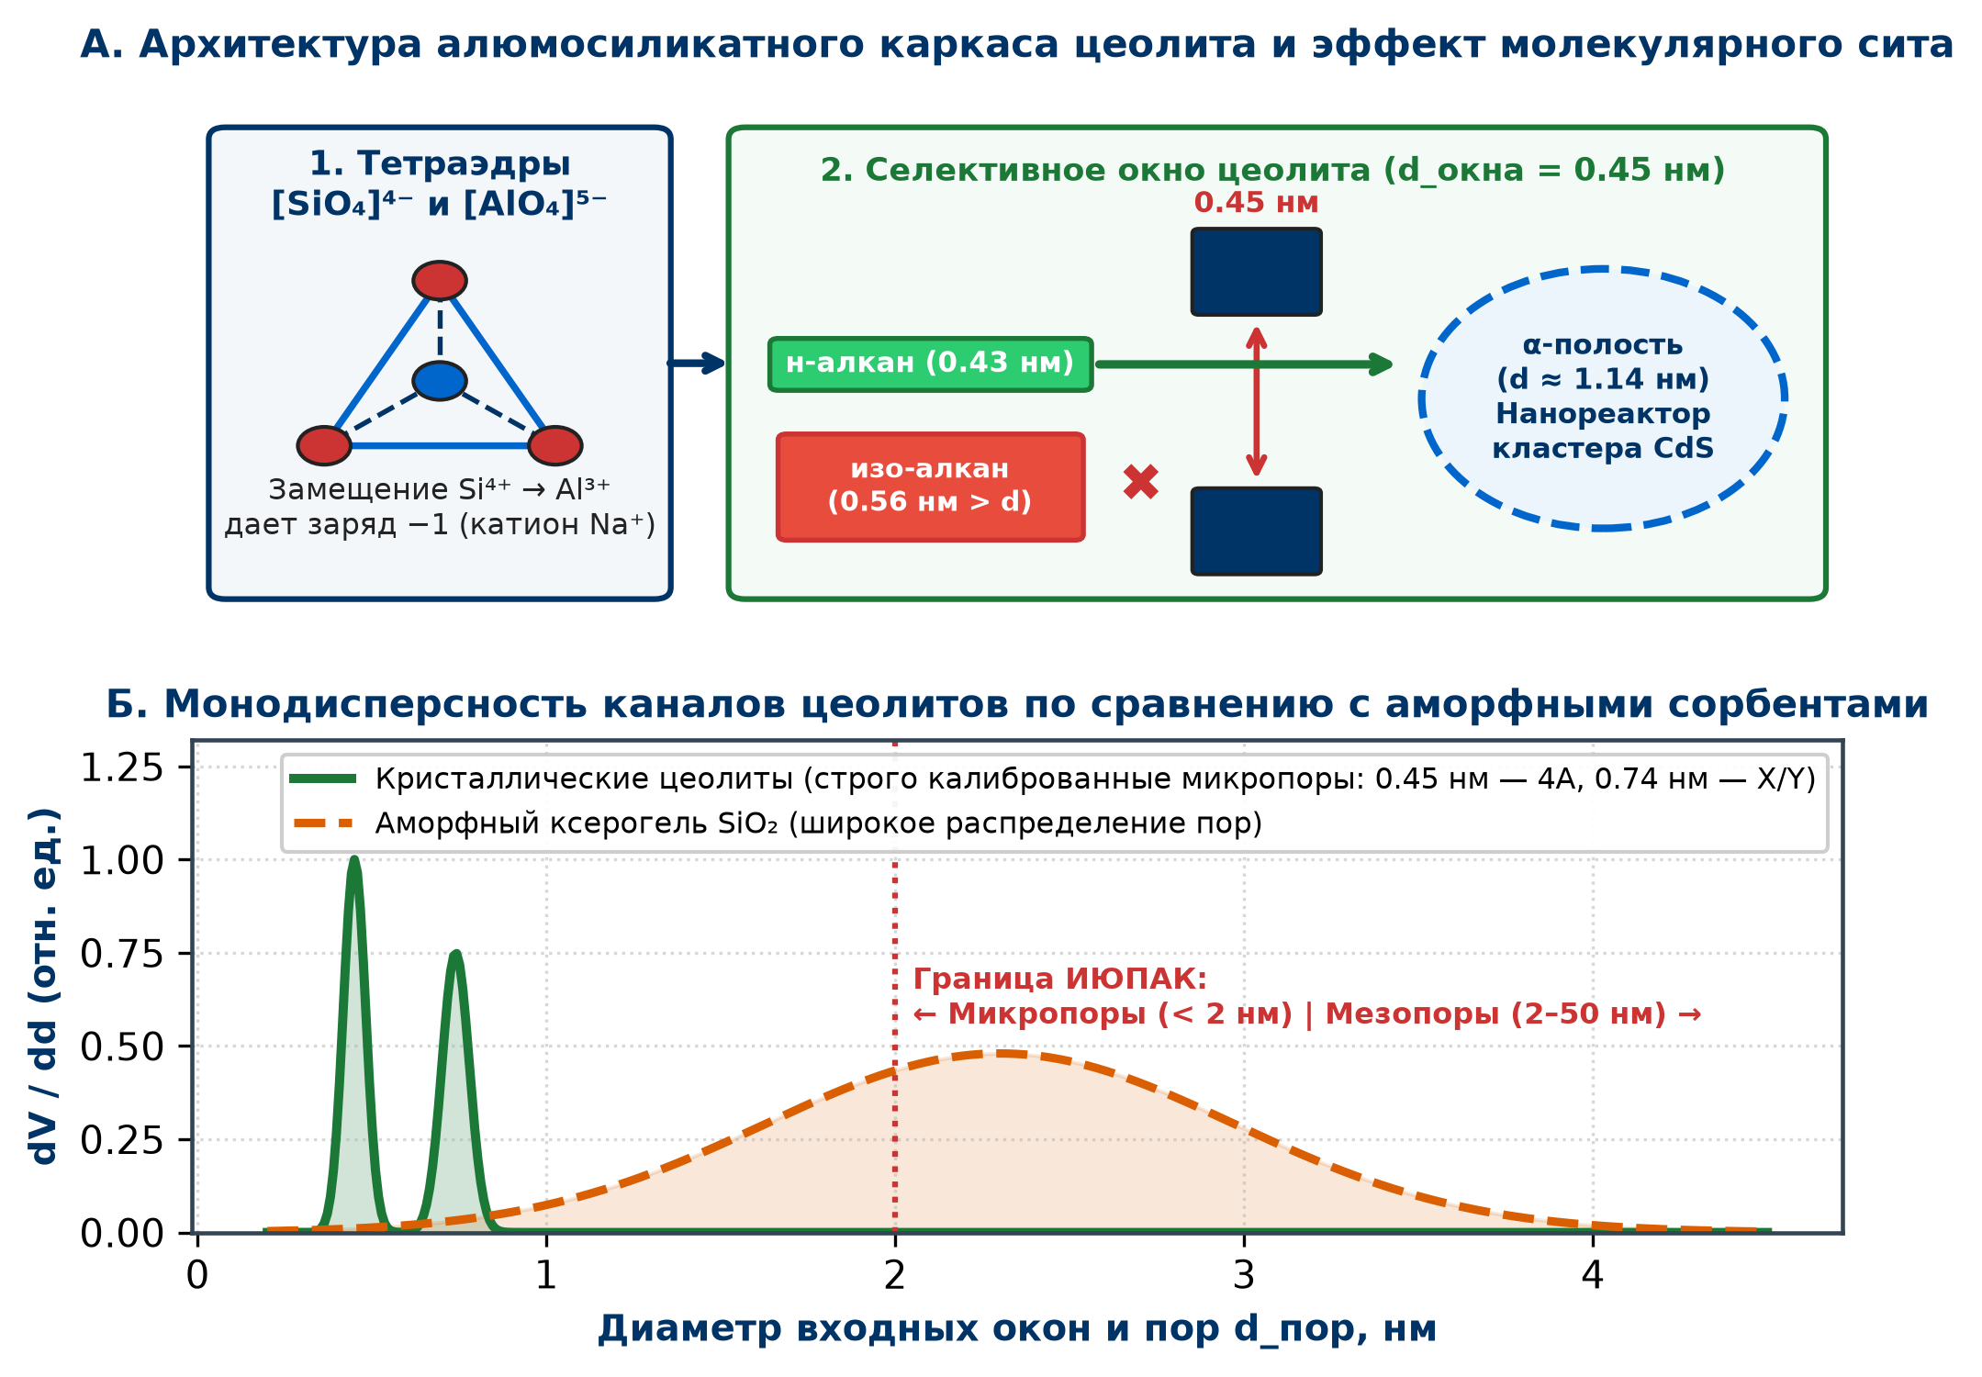
Цеолиты — регулярные микропористые кристаллы и молекулярные сита
Блок 1. Кристаллические связнодисперсные системы с калиброванными наноканалами
1. Кристаллическая природа микропористых цеолитов
• Каркас из тетраэдров [SiO₄]⁴⁻ и [AlO₄]⁵⁻ образует регулярную 3D-систему субнанометровых каналов.
• Изоморфное замещение Si⁴⁺ → Al³⁺ сообщает каркасу отрицательный заряд, удерживающий катионы (Na⁺, Ca²⁺).
d_окна = 0.3 – 1.0 нм (строго монодисперсные субнанометровые поры)
2. Молекулярные сита и матричные нанореакторы
• Молекулярные сита: точная кинетическая сепарация молекул по их критическому диаметру.
• Гетерогенный нанокатализ: высокая плотность активных кислотных центров в объеме пор.
• Матричный синтез (нанореакторы): пространственно ограниченный рост квантовых точек строго заданного размера.
Ключевой вывод: Цеолиты сочетают удельную площадь до 1000 м²/г с кристаллографической монодисперсностью входных окон (0.3–1.0 нм), функционируя как сита и нанореакторы.
Notes:
1. Строение цеолитов: В отличие от аморфного силикагеля с широким распределением пор по размерам (2–50 нм), цеолит — это кристалл. Диаметр входных окон жестко зафиксирован параметрами кристаллической решетки алюмосиликата.
2. Молекулярные сита: Если диаметр окна составляет 0.45 нм, линейный н-алкан (диаметр 0.43 нм) диффундирует внутрь каналов, а разветвленный изоалкан (0.56 нм) не может войти в пору.
3. Цеолиты как нанореакторы: Полости цеолитов служат шаблонами для синтеза изолированных квантовых точек и субнанометровых металлических кластеров с жестким пространственным ограничением роста.

Slide 6
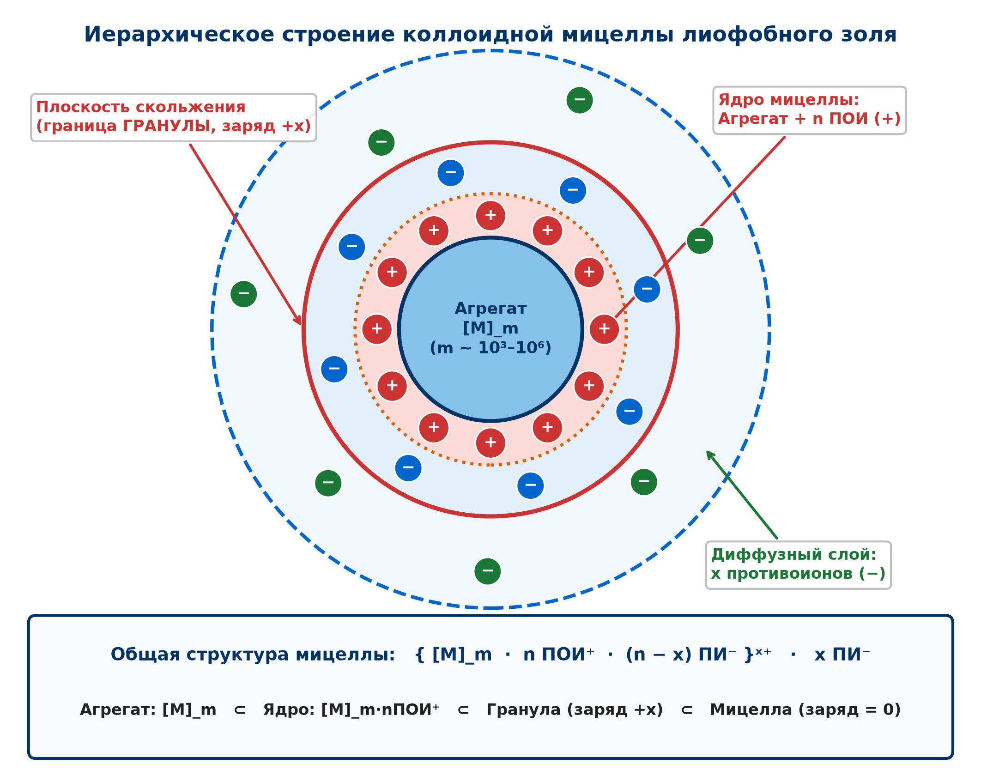
Строение коллоидной мицеллы и правило Панета–Фаянса–Пескова
Блок 2. Строение мицеллы неорганических веществ и двойной электрический слой
1. Правило Панета–Фаянса («Кто заряжает ядро?»)
• Кристаллическое ядро избирательно адсорбирует из раствора только «РОДНЫЕ» ионы (потенциалопределяющие ионы — ПОИ):
- те ионы, которые входят в состав самой решетки ядра;
- и при этом находятся в растворе в ИЗБЫТКЕ!
• Именно знак заряда ПОИ определяет знак заряда всей гранулы.
2. Алгоритм сборки мицеллы за 4 шага (Навык №1)
• Шаг 1 (Агрегат): нерастворимое кристаллическое ядро [M]_m (заряд 0).
• Шаг 2 (Ядро): сажаем n родных ионов из избытка → [M]_m · n ПОИ⁺.
• Шаг 3 (Гранула): добавляем (n−x) противоионов плотного слоя в скобки { ... }^(x+) — гранула ЗАРЯЖЕНА!
• Шаг 4 (Мицелла): пишем x противоионов диффузного слоя за скобкой:
{ [M]_m · n ПОИ⁺ · (n − x) ПИ⁻ }^(x+) · x ПИ⁻ (заряд = 0!)
Ключевой вывод: Гранула (коллоидная частица внутри плоскости скольжения) обладает нескомпенсированным зарядом ±x, но вся мицелла в целом строго электронейтральна!
Notes:
1. Аналогия «Знаменитость в толпе фанатов»: Агрегат [M]_m — сцена; ПОИ — рок-звезда на сцене, задающая тон (заряд); плотный слой (n−x) — охрана вплотную к сцене (вместе со звездой это Гранула в фигурных скобках); диффузный слой x — фанаты на площади вокруг.
2. Главная ловушка на зачете: «Какой заряд у мицеллы?» Правильный ответ: НУЛЕВОЙ! Заряжена только ГРАНУЛА (то, что внутри фигурных скобок), а вся мицелла электронейтральна.

Slide 7
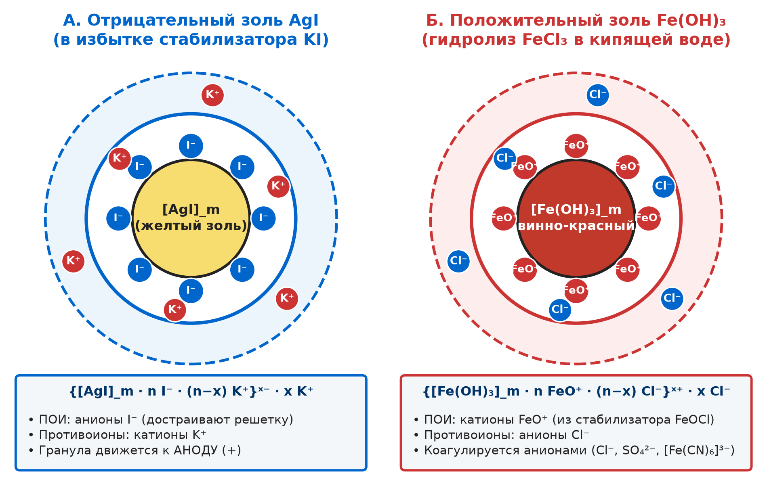
Формулы мицелл: перезарядка золя AgI и гидрозоль Fe(OH)₃
Блок 2. Практика составления мицеллярных формул неорганических гидрозолей
1. Золь AgI: как избыток реагента меняет знак частицы
• Реакция: AgNO₃ + KI → AgI↓ + KNO₃. В решетку AgI входят Ag⁺ и I⁻.
• А) В избытке KI (лишние ионы I⁻ → ПОИ = I⁻, гранула «−»):
{ [AgI]_m · n I⁻ · (n − x) K⁺ }^(x−) · x K⁺
• Б) В избытке AgNO₃ (лишние ионы Ag⁺ → ПОИ = Ag⁺, гранула «+»):
{ [AgI]_m · n Ag⁺ · (n − x) NO₃⁻ }^(x+) · x NO₃⁻
2. Классический золь Fe(OH)₃ при гидролизе в кипящей воде
• Гидролиз при 100 °C: FeCl₃ + 3 H₂O → Fe(OH)₃↓ + 3 HCl.
• Стабилизатор FeOCl диссоциирует: FeOCl ⇄ FeO⁺ (ПОИ) + Cl⁻ (ПИ).
• Катион FeO⁺ родной ядру → гранула Fe(OH)₃ заряжена ПОЛОЖИТЕЛЬНО:
{ [Fe(OH)₃]_m · n FeO⁺ · (n − x) Cl⁻ }^(x+) · x Cl⁻
Ключевой вывод: Гранула гидрозоля Fe(OH)₃ заряжена ПОЛОЖИТЕЛЬНО за счет адсорбции катионов FeO⁺, поэтому коагуляцию этого золя вызывают АНИОНЫ электролита!
Notes:
1. Отработка Навыка №1: На примере AgI видно, что одно и то же вещество может быть и отрицательным золем (в избытке KI), и положительным (в избытке AgNO₃).
2. Разбор золя Fe(OH)₃ (карточка 2): Классическая учебная задача! Осадок Fe(OH)₃, стабилизатор FeOCl, потенциалопределяющий ион — катион оксожелеза FeO⁺ (или Fe³⁺), противоионы — хлориды Cl⁻.
3. Ключ к задачам на коагуляцию: Раз гранула заряжена плюсом (x+), то осаждать (коагулировать) ее будут отрицательные ионы (анионы) добавляемых солей!

Slide 8
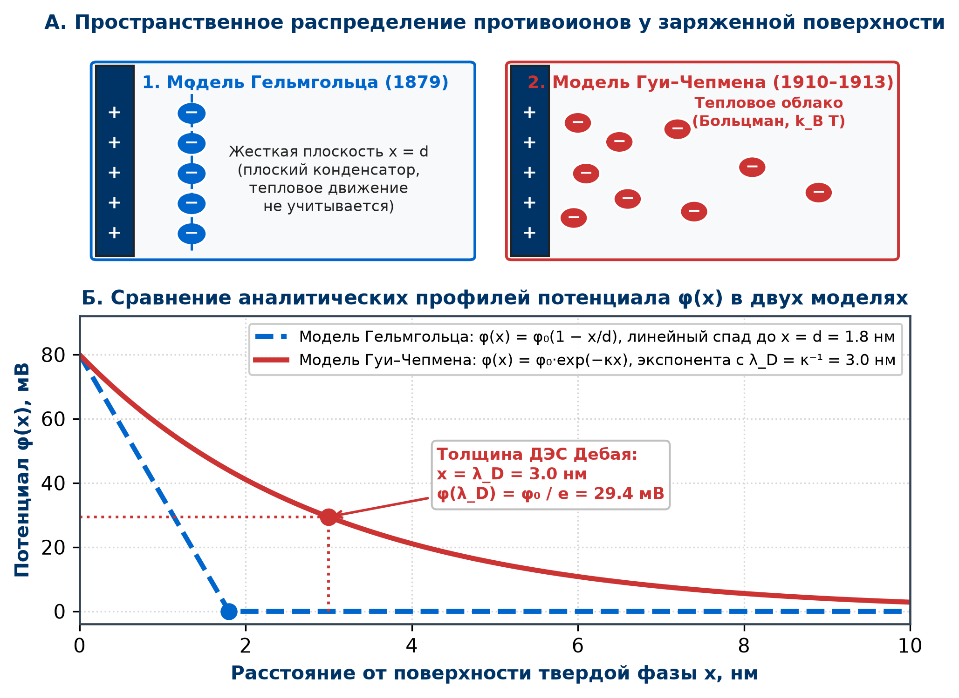
Физические модели ДЭС: от конденсатора Гельмгольца к теории Гуи–Чепмена
Блок 2. Эволюция представлений о строении двойного электрического слоя
1. Модель Гельмгольца (1879) — «плоский конденсатор»
• Противоионы притянуты к стенке в одну шеренгу на расстоянии радиуса иона d.
• Потенциал φ(x) падает внутри зазора d строго по прямой линии:
φ(x) = φ₀ · (1 − x / d), C_H = ε · ε₀ / d = const
• Минус модели: забыта температура T! Не может объяснить электрофорез.
2. Модель Гуи–Чепмена (1910) — «диффузное облако»
• Конкуренция двух сил: кулоновское притяжение к стенке (z·e·φ) против теплового броуновского разбрасывания ионов (k_B T).
• Концентрация ионов вокруг частицы подчиняется закону Больцмана:
n(x) = n₀ · exp( − z · e · φ(x) / [k_B · T] )
• Вместо плоской шеренги образуется протяженная ионная атмосфера.
Ключевой вывод: Модель Гуи–Чепмена ввела в электростатику поверхности температуру T: тепловое движение размывает слой противоионов в диффузную ионную атмосферу.
Notes:
1. Аналогия с атмосферой Земли: Гравитация тянет воздух к земле, а тепловое движение k_B T разбрасывает молекулы вверх — получается воздушная атмосфера. Точно так же вокруг наночастицы кулоновское притяжение и тепловой хаос создают диффузную ионную атмосферу Гуи–Чепмена!
2. На графике внизу: Синий пунктир — резкий линейный обрыв потенциала в плоском конденсаторе Гельмгольца; красная кривая — плавная экспонента Гуи–Чепмена.

Slide 9
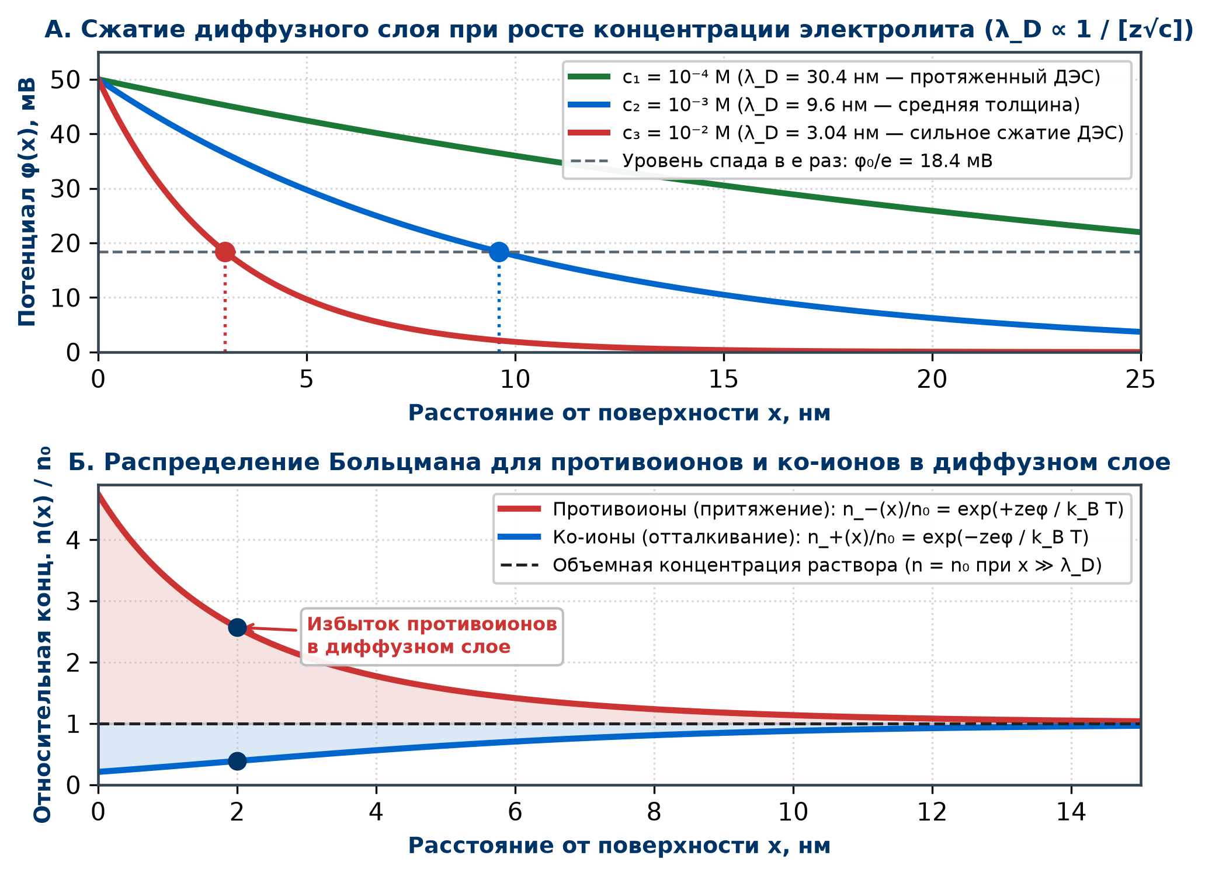
Закон спада потенциала и дебаевская толщина ДЭС λ_D = κ⁻¹
Блок 2. Как концентрация и заряд соли сжимают защитную ионную «шубу»
1. Экспоненциальный спад потенциала в диффузном слое
• Из уравнения Пуассона–Больцмана следует: потенциал вглубь раствора затухает по экспоненте:
φ(x) = φ₀ · exp( −x / λ_D ) = φ₀ · exp( −κ · x )
• Толщина ДЭС (длина Дебая λ_D = κ⁻¹) — это расстояние, на котором потенциал частицы падает в e ≈ 2.72 раза.
2. Главный рычаг управления: закон сжатия ДЭС
• Толщина ионной «шубы» λ_D обратно пропорциональна заряду иона z и корню из концентрации электролита c:
λ_D ∝ 1 / (z · √c) [в воде: λ_D ≈ 0.304 / (z·√c) нм]
• Рост концентрации соли c в 100 раз сжимает толщину ДЭС ровно в 10 раз (с 30.4 нм до 3.04 нм)!
Ключевой вывод: Толщина диффузного слоя λ_D обратно пропорциональна валентности противоиона z и корню из концентрации √c: добавление соли резко сжимает ДЭС.
Notes:
1. Никакой лишней громоздкости: Нам важен физический закон λ_D ∝ 1 / (z·√c).
2. Аналогия с зимним пуховиком в вакуумном пакете: В чистой воде (c = 10⁻⁴ М, синяя кривая) ионная шуба вокруг наночастицы пушистая (λ_D = 30.4 нм). Капнули соли до 10⁻² М (красная кривая) — шуба сдулась в 10 раз до 3 нм, и частицы оголились для слипания!

Slide 10
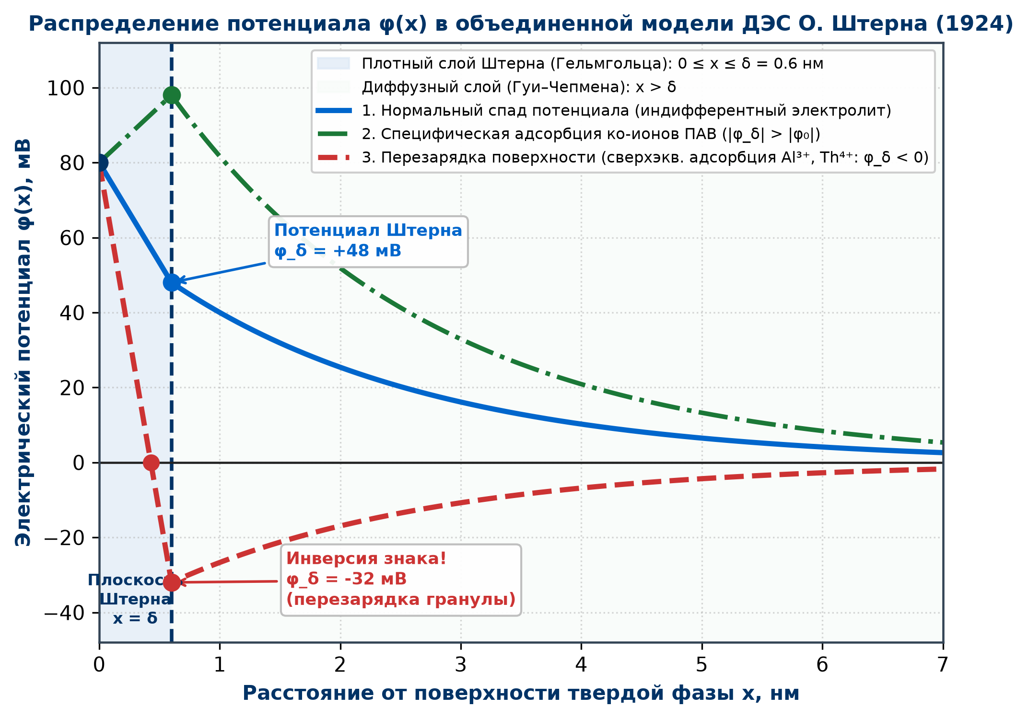
Объединенная модель ДЭС О. Штерна (1924): плотный и диффузный слои
Блок 2. Современная физическая теория двойного электрического слоя
1. Синтез двух моделей: плоскость Штерна x = δ
• Ионы — не математические точки! Они имеют реальный радиус δ ≈ 0.3–0.5 нм.
• Штерн разделил ДЭС на две последовательные зоны:
- Плотный слой Штерна (0 ≤ x ≤ δ): прямая линия φ₀ → φ_δ;
- Диффузный слой Гуи (x > δ): экспонента φ(x) = φ_δ · exp(−κ(x − δ)).
2. Специфическая адсорбция и перезарядка наночастицы
• Два слоя работают как два последовательных конденсатора:
1 / C_ДЭС = 1 / C_плотного + 1 / C_диффузного
• Химическое прилипание многозарядных противоионов (Al³⁺, Th⁴⁺) в плотном слое может поменять знак потенциала φ_δ (кривая 3):
φ₀ > 0, но φ_δ < 0 (перезарядка поверхности!)
Ключевой вывод: Модель Штерна разделяет падение потенциала на адсорбционный скачок (φ₀ → φ_δ) и диффузный хвост, объясняя феномен перезарядки наночастиц.
Notes:
1. Суть модели Штерна: Ионы не могут подойти к стенке ближе своего радиуса δ (серая полоса на графике). Внутри δ — плоский конденсатор Гельмгольца, снаружи — диффузное облако Гуи.
2. Феномен перезарядки (красная кривая 3): Если в раствор с положительными частицами (φ₀ = +80 мВ) добавить многозарядные анионы, они набьются в слой Штерна сверх меры и поменяют знак потенциала снаружи на минус (φ_δ = −32 мВ)!

Slide 11
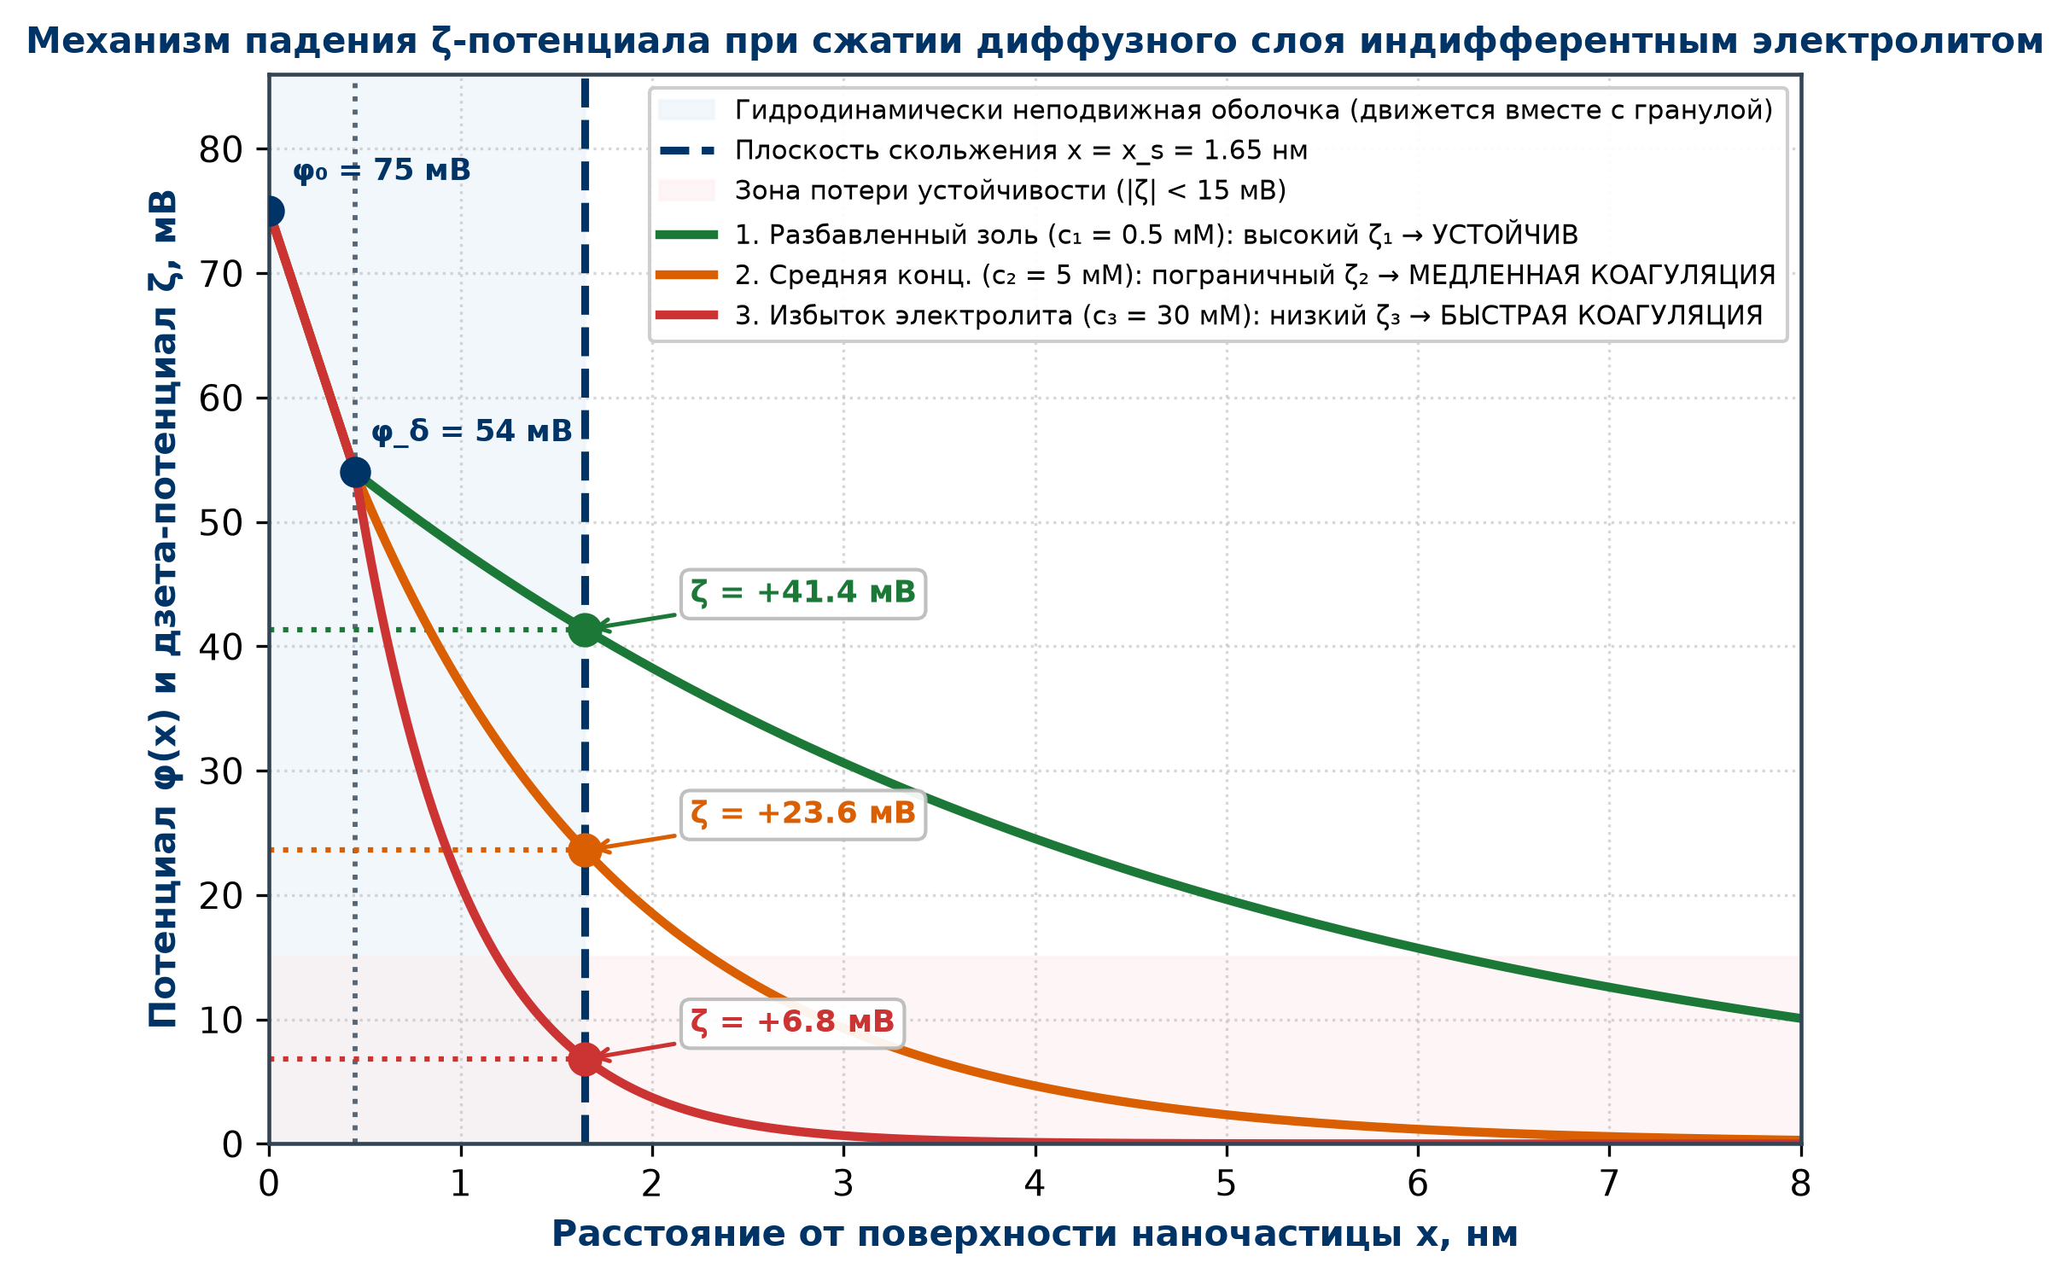
Плоскость скольжения и электрокинетический дзета-потенциал (ζ)
Блок 3. Дзета-потенциал и диагностика стабильности наноколлоидов (Навык №2)
1. Плоскость скольжения и смысл ζ-потенциала
• При движении наночастицы плотный слой и тонкая гидратная оболочка воды движутся вместе с ядром (это наша гранула).
• Плоскость скольжения (x = x_s) — граница отрыва подвижной жидкости.
• Дзета-потенциал (ζ) — потенциал ДЭС ровно на плоскости скольжения:
ζ = φ(x_s), причем всегда |ζ| ≤ |φ_δ| < |φ₀|
2. Правило «Магические 30 мВ» (Навык диагностики №2)
• |ζ| > 30 мВ — СТАБИЛЬНЫЙ ЗОЛЬ! Частицы сильно отталкиваются (у цитратного золя золота ζ ≈ −40 мВ).
• 15 < |ζ| < 30 мВ — пограничная зона, начало медленного слипания.
• |ζ| < 15 мВ — БЫСТРАЯ КОАГУЛЯЦИЯ и выпадение осадка.
ζ = 0 мВ — изоэлектрическая точка (ИЭТ, мгновенная агрегация)
Ключевой вывод: Индифферентный электролит не меняет потенциал ядра φ₀, но из-за сжатия экспоненты φ(x) резко снижает ζ-потенциал на плоскости скольжения до критического (< 15 мВ).
Notes:
1. Как померить потенциал наночастицы: Вольтметром ткнуть нельзя, но можно включить поле и померить скорость движения гранулы — она зависит от потенциала на линии отрыва жидкости (ζ-потенциала).
2. Навык №2 («Магические 30 мВ»): Смотрим на модуль |ζ|. Если |ζ| > 30 мВ (+35 или −40 мВ) — золь живет месяцами. Если добавили соль (переход от зеленой кривой 1 к красной 3 на графике), экспонента прижалась к стенке, ζ упал ниже 15 мВ — золь гибнет!

Slide 12
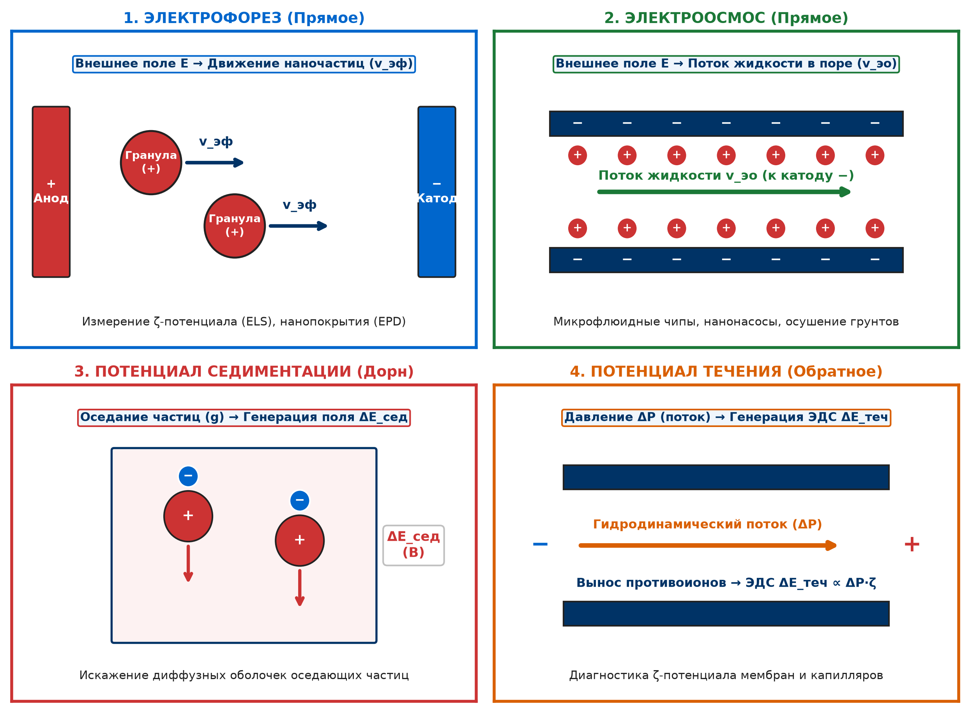
Четыре электрокинетических явления: связь движения и электрического поля
Блок 3. Открытие Ф.Ф. Рейсса (1809) и нанотехнологические применения
1. Прямые явления: Поле E → Движение
• 1) Электрофорез: заряженные наночастицы (гранулы) плывут в неподвижной жидкости к электроду.
- Применение: измерение ζ-потенциала, осаждение нанопокрытий (EPD).
• 2) Электроосмос: жидкость течет сквозь неподвижный пористый каркас или капилляр под действием поля E.
- Применение: микронасосы без движущихся частей в чипах Lab-on-a-Chip.
2. Обратные явления: Движение → Генерация ЭДС (Δφ)
• 3) Потенциал седиментации: оседающие под действием гравитации заряженные частицы создают разность потенциалов между верхом и дном.
• 4) Потенциал течения: продавливание жидкости давлением ΔP сквозь пористую мембрану сносит ионы ДЭС и генерирует напряжение:
Δφ_теч ∝ (ζ / η) · ΔP
Ключевой вывод: Все 4 электрокинетических явления обусловлены механическим сдвигом диффузного слоя по плоскости скольжения и прямо пропорциональны ζ-потенциалу.
Notes:
1. Простая симметрия 2×2 без зубрежки: В верхнем ряду мы подключаем батарейку E — двигаются либо частицы (электрофорез), либо вода в порах (электроосмос). В нижнем ряду мы двигаем систему механически (гравитацией или насосом ΔP) — и на вольтметре возникает ЭДС!
2. Исторический приоритет: Оба прямых явления открыл в Москве профессор Ф.Ф. Рейсс в 1809 году.

Slide 13
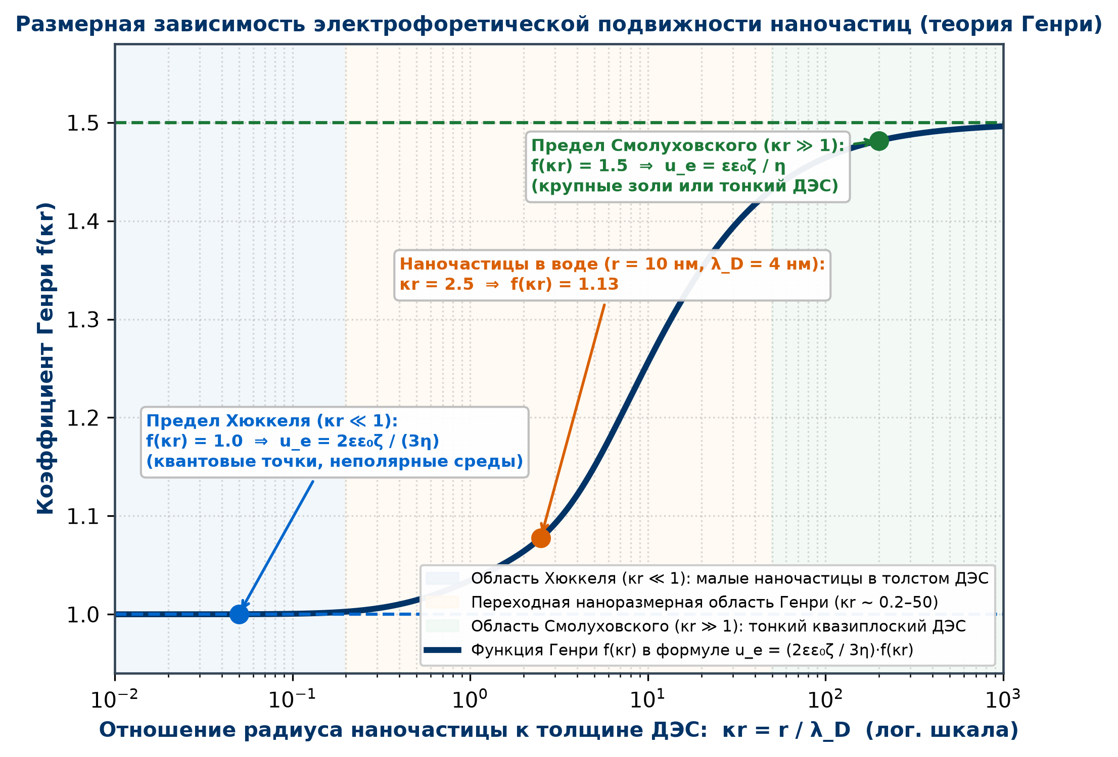
Как из скорости электрофореза найти ζ-потенциал: роль размера κr
Блок 3. Влияние отношения радиуса наночастицы к толщине ионной шубы (κr = r / λ_D)
1. Электрофоретическая подвижность и формула Генри
• В электрическом поле E сила Кулона уравновешивается трением Стокса, и частица плывет с постоянной подвижностью u_e = v / E:
u_e = v / E = [ (2 · ε · ε₀ · ζ) / (3 · η) ] · f(κr)
• Коэффициент Генри f(κr) зависит от отношения радиуса частицы r к толщине ее ионной шубы λ_D (где κr = r / λ_D).
2. Почему для наночастиц важна поправка Генри?
• Малая частица в толстой шубе (r ≪ λ_D, предел Хюккеля): f = 1.0.
• Крупная частица в тонкой шубе (r ≫ λ_D, предел Смолуховского): f = 1.5 (скорость в 1.5 раза выше при том же ζ!).
• Водные нанозоли (r ~ 10 нм, λ_D ~ 4 нм ⇒ κr ≈ 2.5) лежат ровно посередине склона — нужна полная формула Генри!
Ключевой вывод: Для наночастиц в водных золях (r ~ 5–20 нм, λ_D ~ 3–10 нм) параметр κr ~ 1–5 лежит в переходной зоне, поэтому для точного расчета ζ необходима формула Генри!
Notes:
1. Физический смысл без перегрузки: Когда прибор померил скорость наночастицы v, как пересчитать ее в милливольты ζ? Все зависит от того, кто больше — сама частица r или ее шуба λ_D.
2. На графике справа: Между левой полкой Хюккеля (1.0) и правой полкой Смолуховского (1.5) разница в полтора раза! Наночастицы золота и железа (r ~ 10 нм) живут прямо на переходном склоне (оранжевая точка).

Slide 14
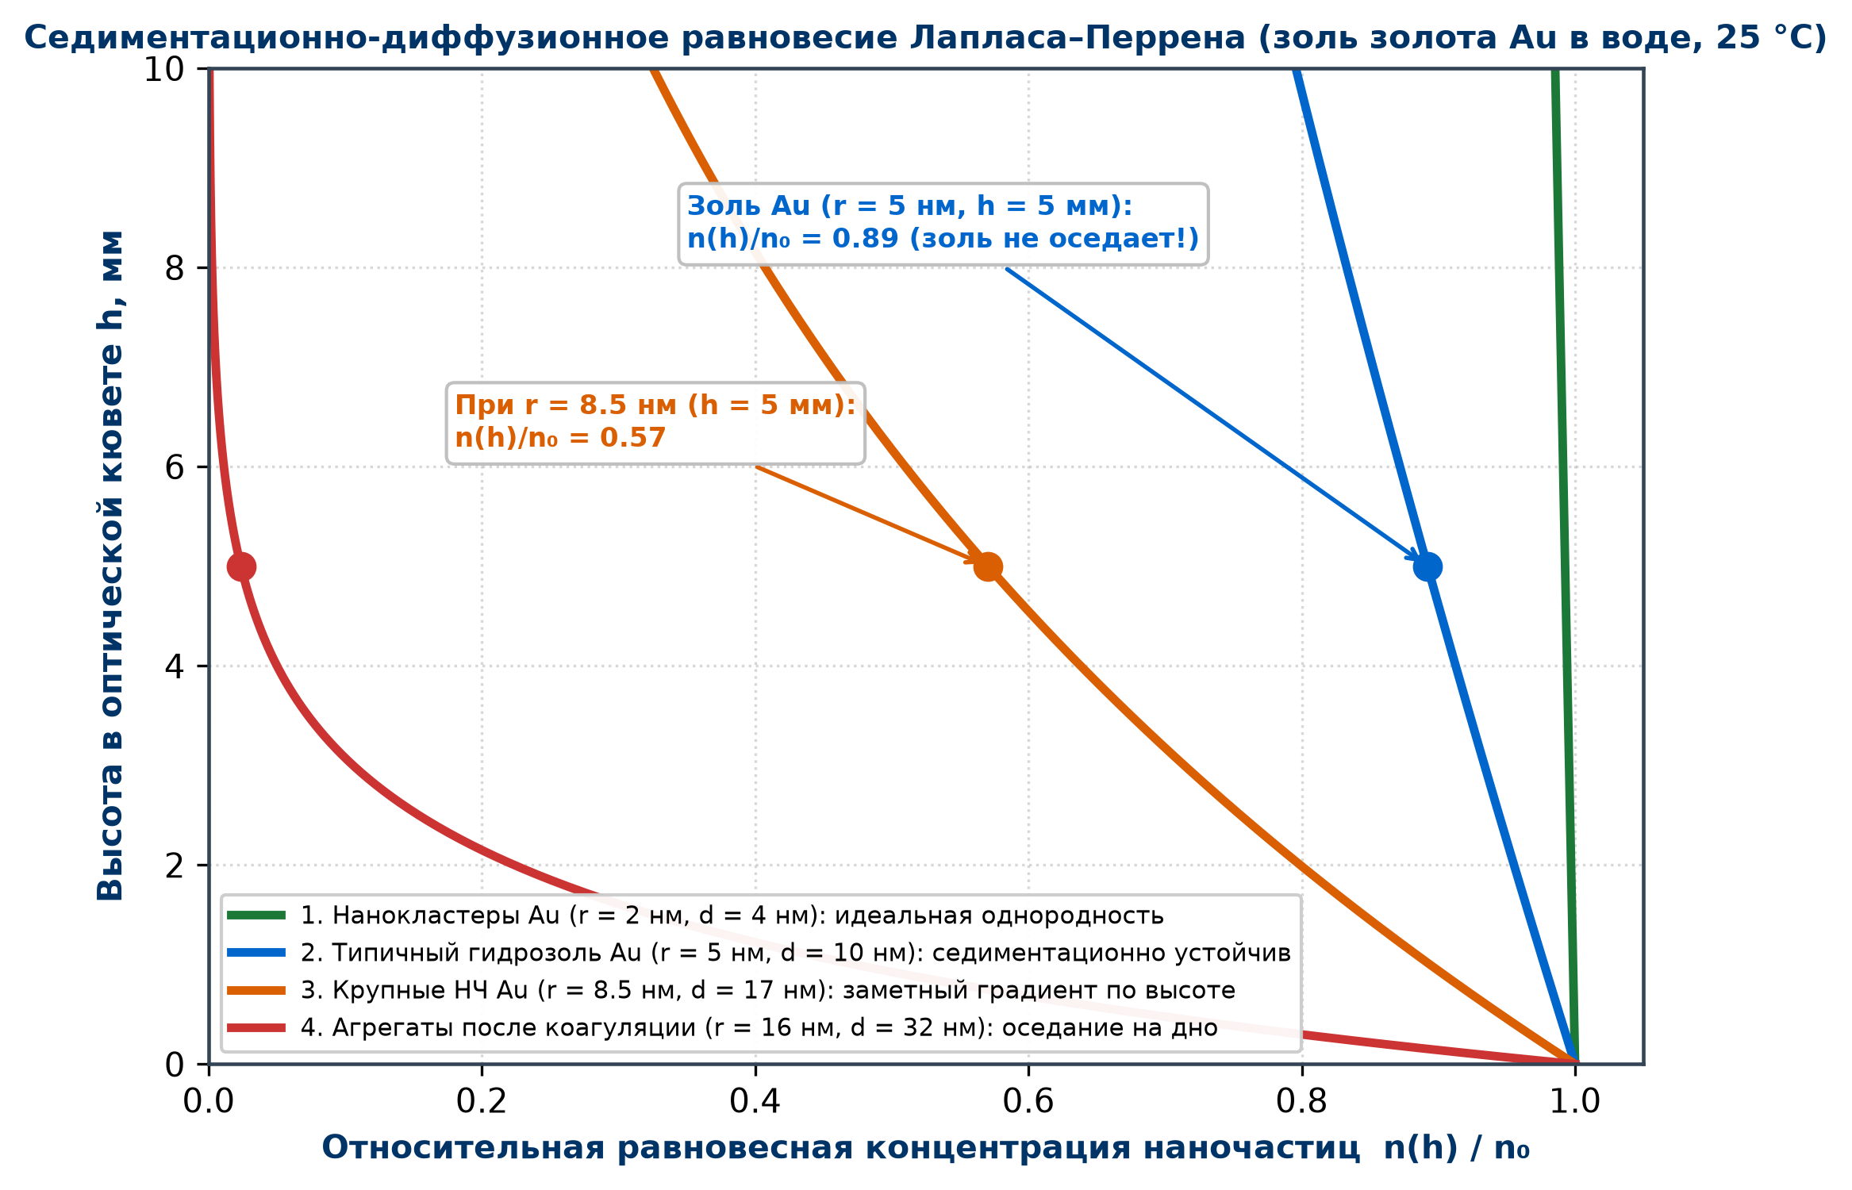
Седиментационная устойчивость и закон Лапласа–Перрена
Блок 4. Почему тяжелые наночастицы золота (ρ = 19.3 г/см³) не падают на дно?
1. Два вида устойчивости коллоидов (Н.П. Песков)
• Седиментационная: частицы не оседают на дно под силой тяжести.
• Агрегативная: частицы не слипаются при столкновениях (сохраняют r).
• Скорость оседания одиночного шарика в жидкости (закон Стокса):
v_сед = [ 2 · r² · (ρ − ρ₀) · g ] / (9 · η) ∝ r²
2. Дуэль гравитации и теплового движения (закон Перрена)
• Оседанию вниз мешает тепловое броуновское движение (k_B T), подбрасывающее наночастицы вверх.
• Характерная высота столба золя h_e обратно пропорциональна КУБУ радиуса частицы:
h_e = (3 · k_B · T) / (4 · π · r³ · Δρ · g) ∝ 1 / r³
• Вывод: пока частицы малы (r < 10 нм), они не осядут никогда!
Ключевой вывод: За счет зависимости h_e ∝ r⁻³ наночастицы золота (r ≤ 10 нм) седиментационно абсолютно устойчивы, пока не произойдет их агрегация!
Notes:
1. Загадка коллоидного золота: Золото почти в 20 раз тяжелее воды, но рубиновый гидрозоль (r = 5 нм, синяя кривая) абсолютно однороден по высоте пробирки!
2. Сила куба радиуса (1/r³): Стоит частицам потерять заряд и слипнуться всего в 3 раза по радиусу (с 5 до 16 нм, красная кривая), как куб радиуса r³ вырастает в 3.2³ ≈ 33 раза! Тепловое движение проигрывает, и золото камнем падает на дно. Значит, главное — не дать частицам слипнуться!

Slide 15
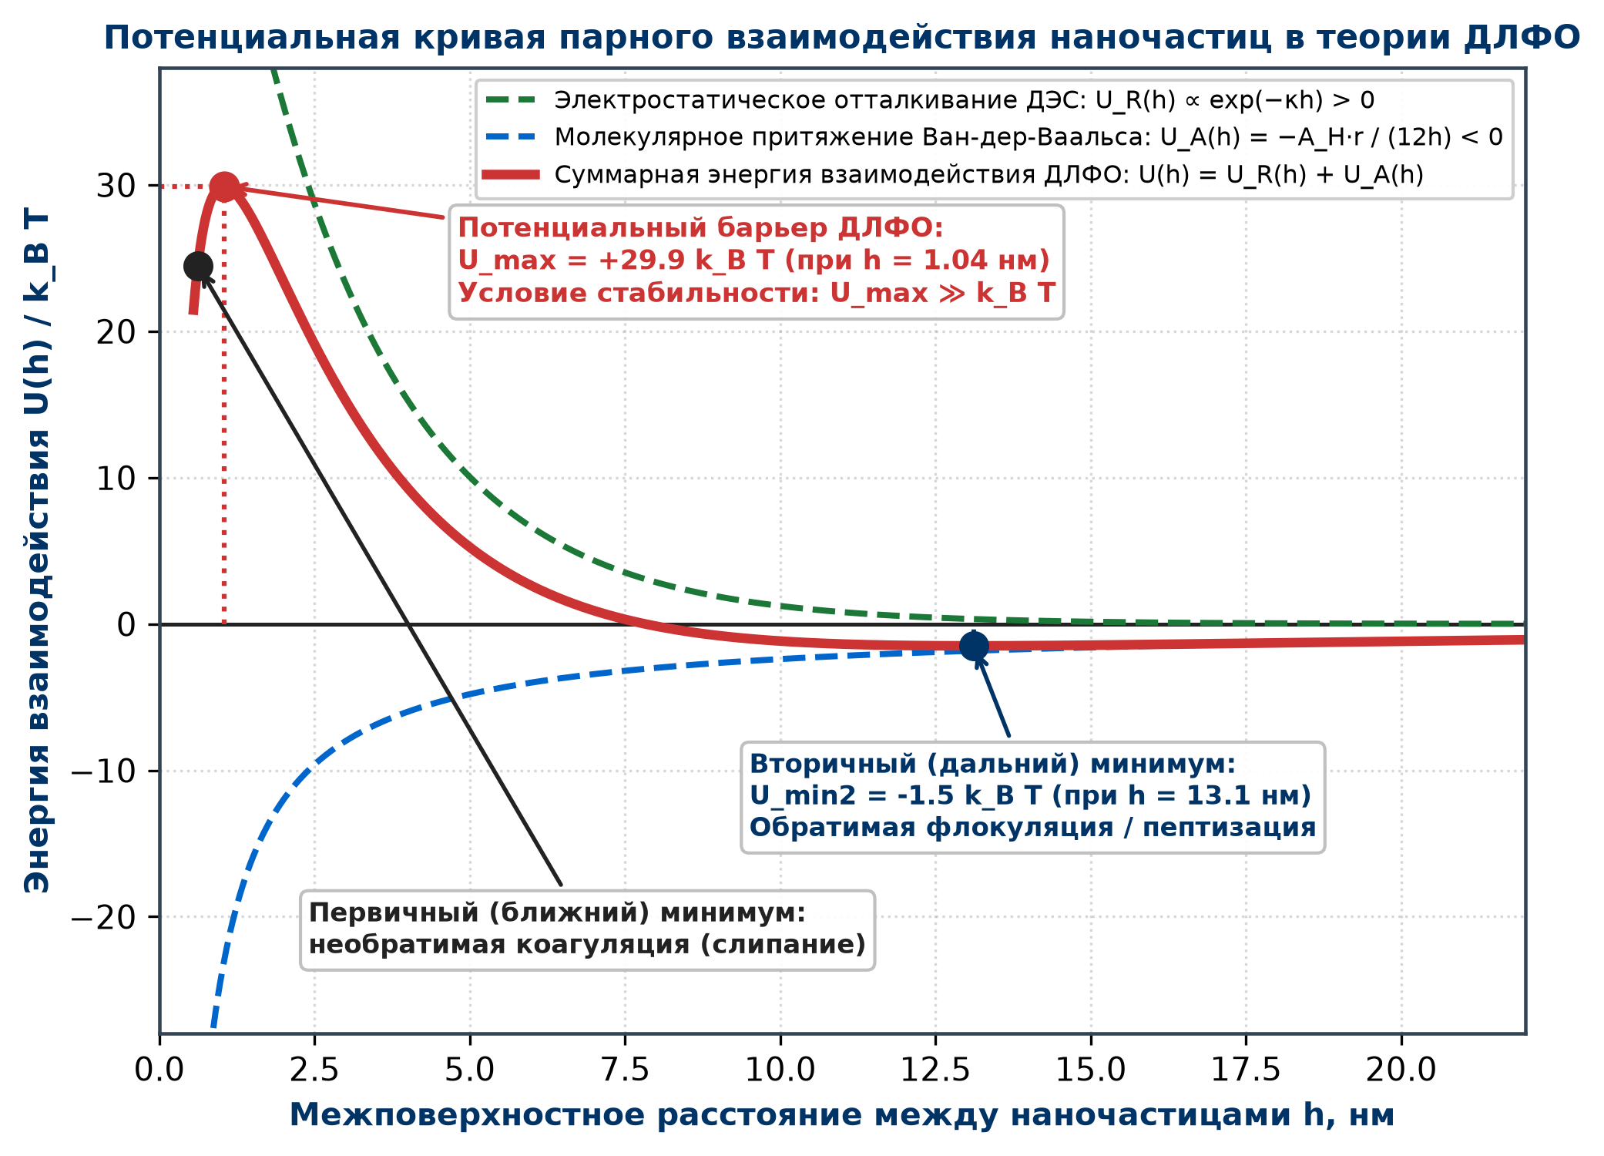
Агрегативная устойчивость и теория ДЛФО (Дерягин–Ландау–Фервей–Овербек)
Блок 4. Борьба ван-дер-ваальсова притяжения и электростатического отталкивания
1. Сумма двух сил при сближении наночастиц: U(h) = U_A + U_R
• 1) Притяжение Ван-дер-Ваальса (действует всегда, степенной закон):
U_A(h) = − (A_H · r) / (12 · h) ∝ − 1 / h
• 2) Отталкивание при перекрытии ионных шуб ДЭС (экспонента):
U_R(h) ∝ r · φ_δ² · exp( −h / λ_D )
2. Три главные точки на кривой ДЛФО
• Ближний (первичный) минимум (h → 0): глубокая яма — необратимое слипание (коагуляция).
• Потенциальный барьер U_max: «забор» устойчивости. Чтобы золь жил долго, барьер должен быть выше тепловых ударов:
U_max ≥ 15 – 25 k_B T (соответствует |ζ| > 30 мВ)
• Дальний (вторичный) минимум: слабая обратимая сцепка через воду.
Ключевой вывод: Различие законов спадания с расстоянием (степенной −1/h для притяжения и экспоненциальный e^(−κh) для отталкивания) рождает барьер U_max и два минимума!
Notes:
1. Яркая аналогия (куртки с липучками внутри надувных шаров для зорбинга): Представьте двух человек в куртках с мощными липучками-велкро (это притяжение Ван-дер-Ваальса −1/h на малых расстояниях). Если они столкнутся вплотную — слипнутся намертво (ближний минимум). Но поверх курток надеты упругие надувные шары (ионные шубы ДЭС, отталкивание U_R). Пока шары надуты (высокий барьер U_max = 29.9 k_B T), люди при столкновении просто упруго отскакивают друг от друга!
2. Что делает соль: Соль выпускает воздух из надувных шаров — барьер падает, и липучки захлопываются.

Slide 16
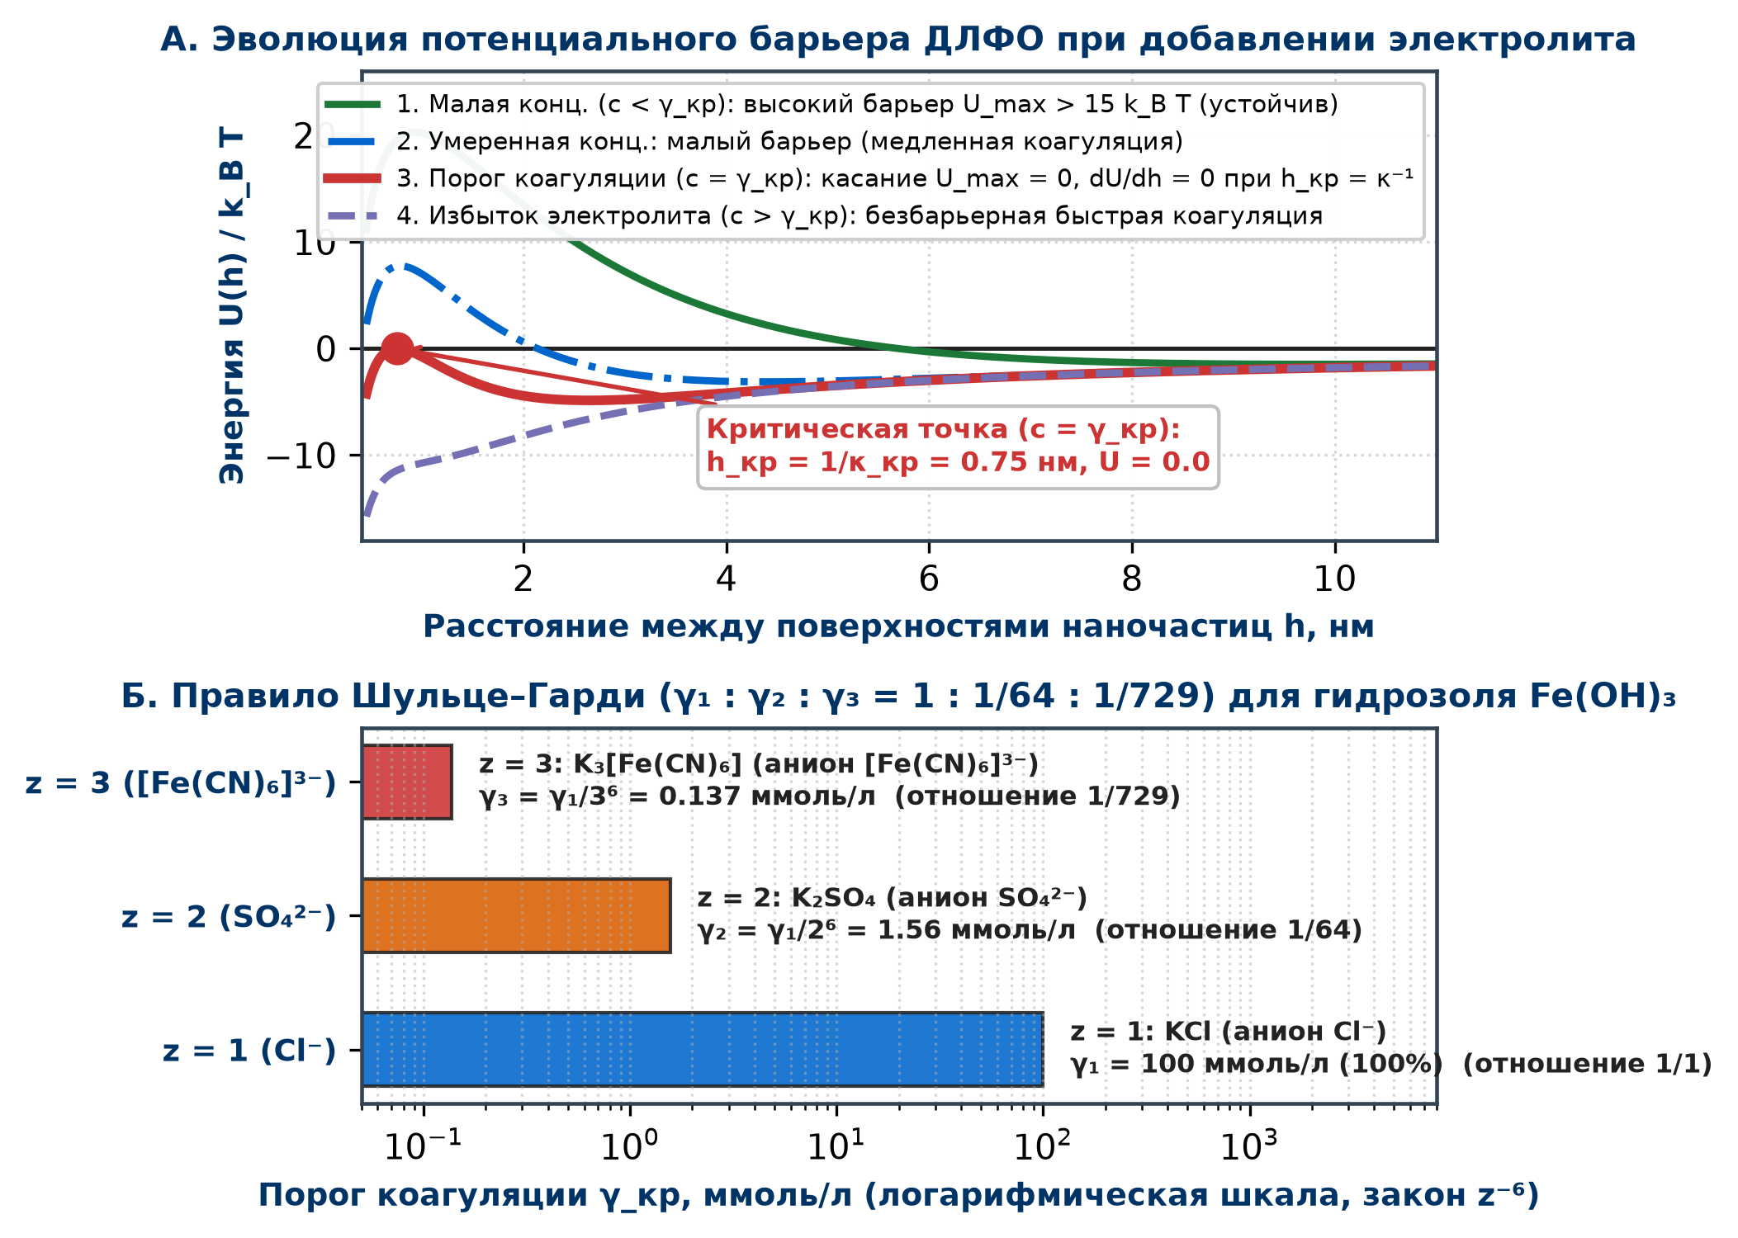
Коагуляция электролитами: правило Шульце–Гарди и закон шестой степени (z⁻⁶)
Блок 4. Порог коагуляции γ_кр и методика решения задач на коагуляцию (Навык №3)
1. Порог коагуляции γ_кр и закон Дерягина–Ландау
• Порог коагуляции γ_кр (ммоль/л) — минимальная концентрация соли, обнуляющая барьер ДЛФО (U_max = 0, кривая 3 касается оси).
• Коагулирует ПРОТИВОИОН (знак, противоположный грануле!), а порог обратно пропорционален ШЕСТОЙ степени его заряда z:
γ_кр ∝ 1 / z⁶ ⇒ γ₁ : γ₂ : γ₃ = 1 : 1/64 : 1/729
2. Алгоритм и ловушки в задачах на коагуляцию (золь Fe(OH)₃)
• Ловушка 1: В солях KCl, K₂SO₄, K₃[Fe(CN)₆] катион K⁺ НЕ работает (у гранулы Fe(OH)₃ заряд «+»)! Коагулируют анионы: Cl⁻ (z=1), SO₄²⁻ (z=2), [Fe(CN)₆]³⁻ (z=3).
• Ловушка 2: В знаменателе формулы порога — ПОЛНЫЙ объем смеси:
γ_кр = [ C_эл · V_эл / (V_золя + V_эл) ] · 1000 [ммоль/л]
Ключевой вывод: Закон шестой степени Дерягина–Ландау (γ_кр ∝ z⁻⁶) объясняет, почему трехзарядный анион [Fe(CN)₆]³⁻ коагулирует золь Fe(OH)₃ в ~730 раз эффективнее однозарядного Cl⁻!
Notes:
1. Магия шестой степени (1 : 1/64 : 1/729): Возводим заряд аниона z = 1, 2, 3 в шестую степень: 1⁶ = 1, 2⁶ = 64, 3⁶ = 729! Трехзарядной красной кровяной соли нужно в 729 раз меньше, чем KCl!
2. Две главные ловушки в расчетных задачах: (1) Почему везде калий K⁺? Чтобы доказать, что одноименный ион не влияет, а работают только анионы-противоионы! (2) Не забывайте прибавлять V_эл к V_золя в знаменателе при расчете γ_кр.

Slide 17
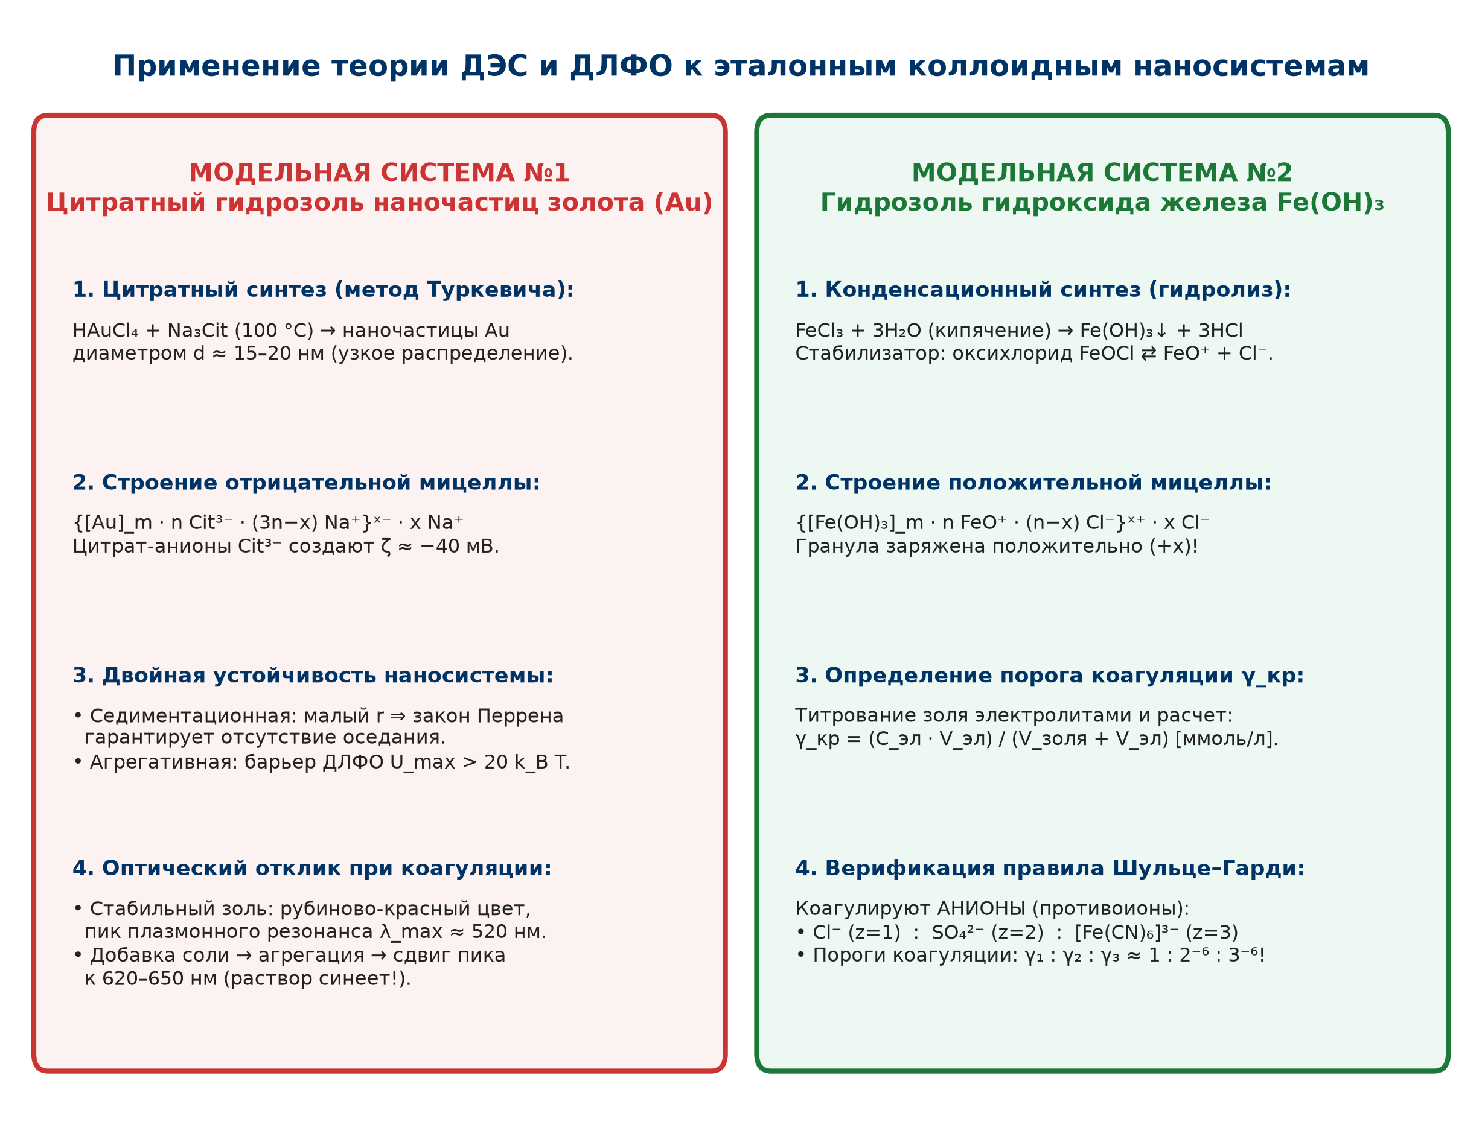
Сквозной синтез: две модельные наносистемы лекции
Резюме темы «Термодинамика дисперсных систем и коллоидных растворов»
Модельная система №1: Рубиновый золь золота
• Цитратный синтез (метод Туркевича): восстановление HAuCl₄ цитратом натрия (100 °C) с получением наночастиц Au (d ≈ 15–20 нм).
• Строение мицеллы: {[Au]_m · n Cit³⁻ · (3n−x) Na⁺}ˣ⁻ · x Na⁺; гранула заряжена отрицательно, ζ ≈ −40 мВ.
• Устойчивость и плазмон: седиментационная стабильность по Перрену; рубиновый цвет (520 нм) при коагуляции солями сменяется синим (650 нм).
Модельная система №2: Гидрозоль Fe(OH)₃
• Конденсационный гидролиз FeCl₃: кипячение соли в воде формирует гидрозоль со стабилизатором FeOCl (ПОИ — катион FeO⁺).
• Строение мицеллы: {[Fe(OH)₃]_m · n FeO⁺ · (n−x) Cl⁻}ˣ⁺ · x Cl⁻; гранула заряжена положительно.
• Коагуляция по Шульце–Гарди: коагулируют анионы-противоионы; пороги коагуляции Cl⁻, SO₄²⁻, [Fe(CN)₆]³⁻ подчиняются закону z⁻⁶ (1 : 1/64 : 1/729).
Ключевой вывод: Модельные наносистемы наглядно объединяют фундаментальную теорию ДЭС и ДЛФО: от оптической плазмонной стабильности нанозоля золота до закона шестой степени при коагуляции гидрозоля Fe(OH)₃.
Notes:
1. Модельная система №1 (золь золота): Синтез по методу Туркевича дает отрицательно заряженную гранулу со стабилизатором цитратом натрия (ζ ≈ -40 мВ). Высокий электростатический барьер обеспечивает долговременную стабильность. При добавлении электролита сжатие ДЭС вызывает агрегацию и сдвиг плазмонного резонанса 520 -> 650 нм (раствор синеет).
2. Модельная система №2 (гидрозоль Fe(OH)₃): Конденсационный синтез дает положительно заряженную гранулу с ПОИ FeO⁺. Коагуляция вызывается анионами-противоионами, а пороги коагуляции строго следуют закону шестой степени Дерягина–Ландау (1 : 1/64 : 1/729 для z = 1, 2, 3).
3. Переход к следующей лекции: В Лекции №4 мы перейдем к термодинамике адсорбции на твердых поверхностях (изотермы Ленгмюра и БЭТ), краевому углу смачивания и атомным механизмам роста тонких пленок.

